Slide 1
«Компьютерлік және телекоммуникациялық жүйелер»
Оқытушы: қауымдастырылған профессор, т.ғ.к. Толегенова А.С.
Notes:
1

Slide 2
Дәріс тақырыбы:
«Маршрутизация хаттамалары»
Notes:
2

Slide 3
Дәріс мазмұны:
Конфигурациялау тәртібі, маршрутизатордың бастапқы конфигурациясын жасау сұрақтары қарастырылған. Маршрутизаторлар атын құпия сөз жасау, интерфейстердің мекенжайларын беру, оларды қосу, конфигурацияны сақтау және өшіру мысалдары келтірілген.
Мақсаты:
Маршрутизаторлардың конфигурациялау негіздерін зерттеу.
Notes:
3

Slide 4
Әдебиеттер тізімі:
А.С Толегенова, Д.Б Кенебаева, Н.Т Айтжанова. Дестелік және гибритті коммутация желісі: пәнінен оқу құралы. – Астана: С.Сейфуллин атындағы Қазақ агротехникалық университетінің баспасы, 2017.-268б.
А.С. Толегенова, Б.Қ. Құдайбергенова. Дестелік және гибридті коммутациялар желісі пәнінен оқу әдістемелік кешені (қазақ тілінде) баспа С.Сейфуллин атындағы ҚазАТУ баспаханасынан басып шығарылды, 2016ж.
Инфокоммуникациялық жүйелерді жобалау және пайдалану пәнінен оқу-әдістемелік кешені. (қазақ тілінде). С.Сейфуллин атындағы ҚазАТУ баспаханасынан басып шығарылды, 2016ж. А.С. Толегенова, Д.Б. Кенебаева, Н.Т. АйтжановаА.С. Толегенова, Д.Б. Кенебаева, Н.Т. Айтжанова.
А.Д.Мухамеджанова., Ю.М.Гармашова. Абоненттік қатынаудың мультиқызметтік желілері. 2 бөлім. 050719 – Радиотехника, электроника және телекоммуникация мамандығы бойынша дайындалатын барлық оқу түрінің студенттеріне арналған дәрістер жинағы. - Алматы: АЭБУ, 2013.
Гармашова Ю.М., Калиева С.А. Чежимбаева К.С. Абоненттік қатынаудың мультисервистік желілері. 5В071900 – Радиотехника, электроника және телекоммуникациялар мамандығының барлық оқу бөлімінің студенттері үшін зертханалық жұмыстарды орындауға арналған әдістемелік нұскау - Алматы: АЭБУ, 2012.
Notes:
4

Slide 5
Әдебиеттер тізімі:
6. Калиева С.А., Гармашова Ю.М. Абоненттік қатынаудың мультисервистік желілері. DWS-3024 құрылғысында зертханалық жұмыстарды орындауға арналған әдістемелік нұскау (5В071900 – Радиотехника, электроника және телекоммуникация мамандығының студенттеріне арналған)- Алматы: АЭжБУ, 2012.
7. Телекоммуникационные Системы И Сети: Учебное Пособие. В 3 Томах. Том 3. – Мультисервисные Сети/ В.В. Величко, Е.А. Субботин, В.П.Шувалов, А.Ф. Ярославцев; Под Ред. Профессора В.П.Шувалова. – М.: Горячая Линия –Телеком, 2015. – 592 С.
8. Broadaccess. Tehnical Cours. Proprietary And Confidential. // Электронная Версия На Сайте Http: // Www. Adsl.Com./ Adsl_Forum. Html.
Нормативтік сілтемелер:
"Байланыс туралы" Қазақстан Республикасының 2017 жылғы 24 наурыздағы No 213I Заңы (өзгерістермен және толықтырулармен)
Байланыс қызметтерін көрсету қағидаларын бекіту туралы Қазақстан Республикасы Үкіметінің 2012 жылғы 20 қаңтардағы No 148 қаулысы.
Байланыс және ақпараттандыру саласындағы бірыңғай ақпараттық жүйе туралы Қазақстан Республикасы Үкіметінің 2016 жылғы 23 маусымдағы No 347 қаулысы.

Slide 6
Cisco құрылғысының жұмыс істеу тәртіптері
Тәртіп | Prompt шақыруы | Қолдану
ROM monitor | > немесе Rommon> | Құпия сөзді жөндеу немесе қалпына келтіру
Boot ROM | Router(boot)> | Cisco IOS операциялық жүйені түрлендіру
Cisco IOS | Router> | Қалыпты жұмыс жасау

Slide 7
Маршрутизаторды конфигурациялау тәртібі
Тәртіп аты | Шақыру (Prompt) | Суреттеу
User EXEC Mode. | Router> | Пайдаланушылық тәртіп
Privileged EXEC Mode | Router# | Артықшылықты тәртіп
Global Configuration Mode | Router(cofig)# | Конфигурациялаудың ғаламдық тәртібі
Complex and multipleline Configuration | Router(cofig-mode)# | Толық конфигурациялау тәртібі
SETUP Mode |  | Бастапқы конфигурациялаудың диалогтық тәртібі
RXBOOT Mode |  | Апаттық жағдайдағы бастапқы жүктеме тәртібі

Slide 8
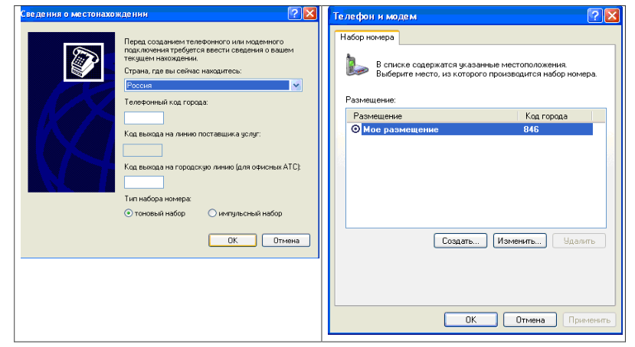
Hyper Terminal бағдарламасының тізбектей қосылуы

Slide 9
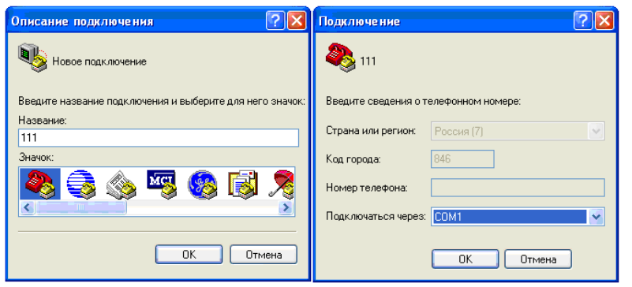
Терминал интерфейсі және енгізудің аталуы

Slide 10
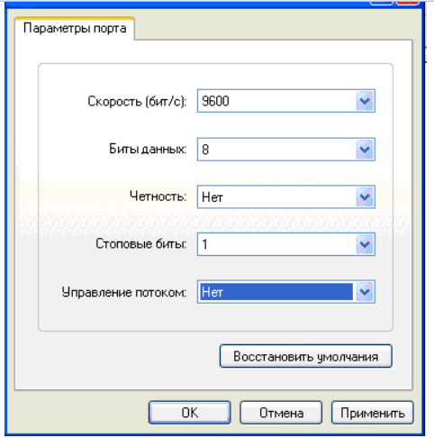
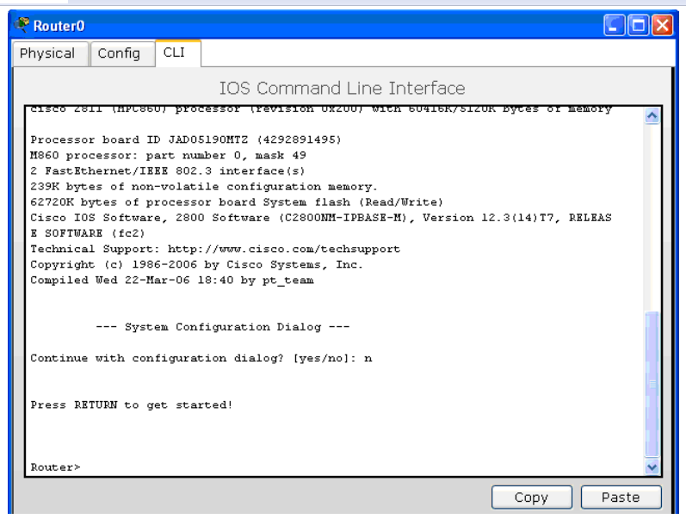
Порт параметрлерін енгізу және Packet Tracer дестесін қолдану

Slide 11
Бақылау сұрақтары
EIGRP, OSPF хаттамалары маршрутизациясын сипаттаңыз.
Cisco құрылғысында жұмыс істеудің қандай тәртіптері бар?
Конфигурациялық файлды жасау үшін маршрутизаторларда конфигурациялаудың қандай тәртіптері қолданылады?
Нақты конфигурациялау тәртібі не үшін қолданылады?

Slide 12
Назарларыңызға рақмет!!

